Slide 1
Тема:
Разработка многопоточных приложений для построения и прохождения неидеальных лабиринтов
Выполнили:
Коломиец А.Р.
Морозов М.Е.
Озеров И.О.
Славин А.В.
Научный руководитель:
Дагаев А.В.

Slide 2
Определение актуальности и
проблемы исследования
Алгоритмы генерации лабиринтов — классический пример задач на графы и случайные структуры.
В учебных и игровых движках идеальные (циклов-нет) лабиринты строятся быстро, но с ростом размера карта 30 × 30 и выше однопоточная генерация становится «узким горлышком». Неидеальные лабиринты, требующие заданного числа петель, ещё тяжелее: необходимо динамически «проламывать» стены и предотвращать гонки между потоками. Предлагаемое многопоточное решение снимает ограничение по времени и даёт живую демонстрацию работы параллельных алгоритмов при минимальных накладных расходах синхронизации.
Цель – создать эффективные алгоритмы для сложных лабиринтов. Применения включают робототехнику, игры и моделирование.
Задачи исследования
Проанализировать существующие алгоритмы DFS-backtracking и BFS.
Модифицировать DFS так, чтобы on-the-fly формировать n дополнительных петель.
Спроектировать модель «мьютекс-секции» для безопасной параллельной резки стен.

Slide 3

Постановка задачи: Что такое идеальные и неидеальные лабиринты?
Определение
Сложность
Примеры
Лабиринты с петлями, тупиками и безрешательными зонами.
Поиск пути требует учета странных и необычных структур.
Генерация на основе реальных карт и местности.

Slide 4
Методология: Многопоточность и параллельные алгоритмы
Преимущества
Подходы
Алгоритмы
Ускорение построения и поиска за счет распараллеливания.
Разделение лабиринта на области
Построение: Recursive Backtracker
Потоковая обработка каждой области
Прохождение: A*, BFS, DFS (параллельные версии)

Slide 5
Архитектура приложения
Генератор лабиринтов
Поисковый движок
Многопоточный, разделяет задачи на потоки.
Оптимизирован для параллельного поиска путей.
Визуализатор
Технологии
Отображение лабиринта и маршрута в реальном времени.
C++ с Boost.Thread и OpenMP для высокопроизводительной многопоточности.

Slide 6
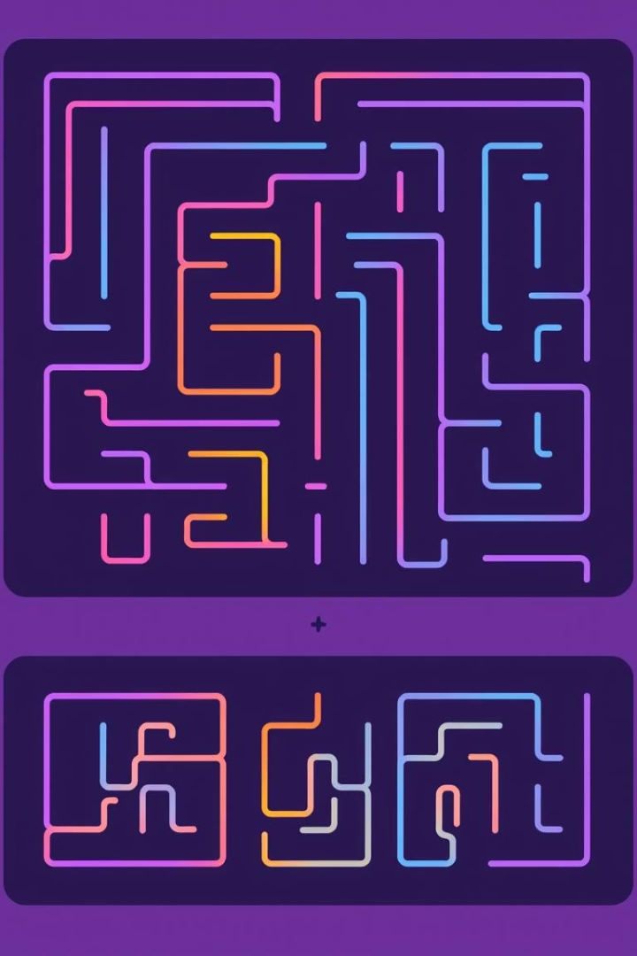
Реализация построения лабиринта: Recursive Backtracker
Разделение лабиринта
Делим на подобласти для параллельной обработки.
Создание потоков
Параллельная обработка областей с синхронизацией.
Оптимизация
Балансировка нагрузки между потоками для скорости.

Slide 7
Реализация поиска пути: параллельный A*
Разделение пространства
Параллельная эвристика
Проблемы синхронизации
Области поиска распределяются между потоками.
Оценка стоимости пути ускорена вычислениями в потоках.
Избежание гонок данных и deadlock через shared memory.

Slide 8

Тестирование и оценка производительности
Тесты
Метрики
Множество лабиринтов разного размера и сложности.
Время построения лабиринта
Время поиска пути
Ускорение с многопоточностью

Slide 9
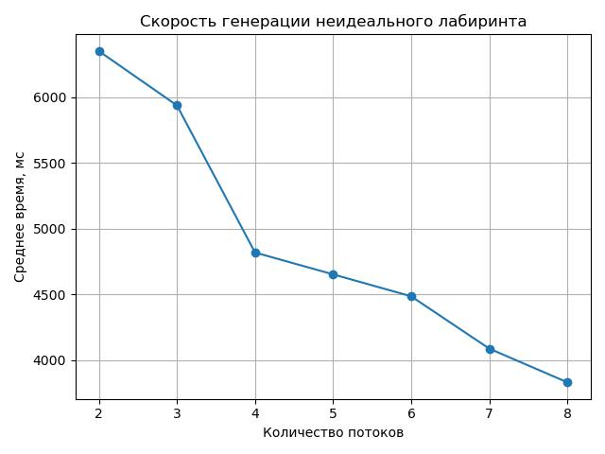
Результаты экспериментов
1
Время работы
2
Анализ ускорения
3
Эффективность алгоритмов
Сократилось линейно с ростом числа потоков.
Оптимальное число потоков зависит от размера лабиринта.
Параллельные методы показывают лучшие результаты.

Slide 10



Возможные улучшения и дальнейшие исследования
Балансировка нагрузки
2
Разработка динамичных алгоритмов распределения нагрузки между потоками.
Использование GPU
1
Ускорение вычислений за счет параллелизма на графических процессорах.
Генетические алгоритмы
3
Оптимизация маршрутов с помощью эволюционных методов.

Slide 11
Заключение
Достижения
Результаты
Перспективы
Созданы многопоточные приложения для сложных лабиринтов.
Значительное ускорение по сравнению с однопоточными решениями.
Разработка масштабируемых и эффективных алгоритмов для практики.

